Slide 1
Tautų įvairovė Lietuvoje Parengė: mokytoja metodininkė Rita Šalkevičienė Lukšių Vinco Grybo gimnazija

Slide 2
Karaimų kenesa Trakuose

Slide 3
Krymo karaimai tradicine apranga (XIX a.)

Slide 4
Karaimai

Slide 5
Karaimų namai Trakuose

Slide 6
Tradicinis karaimų valgis - kibinai

Slide 7
Lenkai

Slide 8
Lenkų tautiniai kostiumai

Slide 9
Lenkijos ir Lietuvos vėliavos

Slide 10
Rusai

Slide 11
Tradicinės rusų lėlytės - matrioškos

Slide 12
Rusijos ir Lietuvos vėliavos

Slide 13
Rusai

Slide 14
Rusų cerkvė

Slide 15
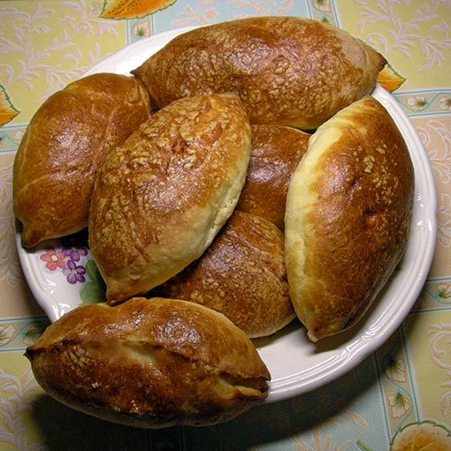
Rusiški pyragėliai ir samovaras

Slide 16
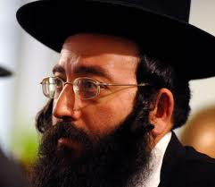
Žydai

Slide 17
Žydų vėliava

Slide 18
Žydų sinagoga

Slide 19
Vilniaus sinagoga

Slide 20
Žydų patiekalai. Menora.

Slide 21
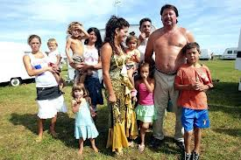
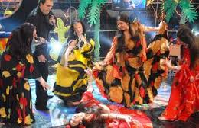
Čigonai

Slide 22
Čigonų vėliava

Slide 23
Čigonų taboras

